Slide 1

Projet Robinson Crusoé
Etape 1 : Explorer l’île

Slide 2
Chapitre 1 : L’environnement proche, l’île Denis Saurat
De quoi est composé mon environnement proche ? Quels sont les impacts des activités humaines sur l’environnement ?

Slide 3
I. Les composantes de l’environnement
Activité 1 : Sortie sur l’île Denis Saurat

Slide 4
Vous trouvez sur la plage une boussole et une partie du plan de l’île.
Géographiquement les milieux que nous allons explorer sont au ______________(Milieu 1) et au ______________ ( Milieu 2)

Slide 5
Bilan :
On distingue dans notre environnement 3 composantes :
Les êtres vivants et leurs restes
La composante minérale
- Les traces de l’activité humaine

Slide 6
II. La répartition des êtres-vivants dans mon environnement

Slide 7
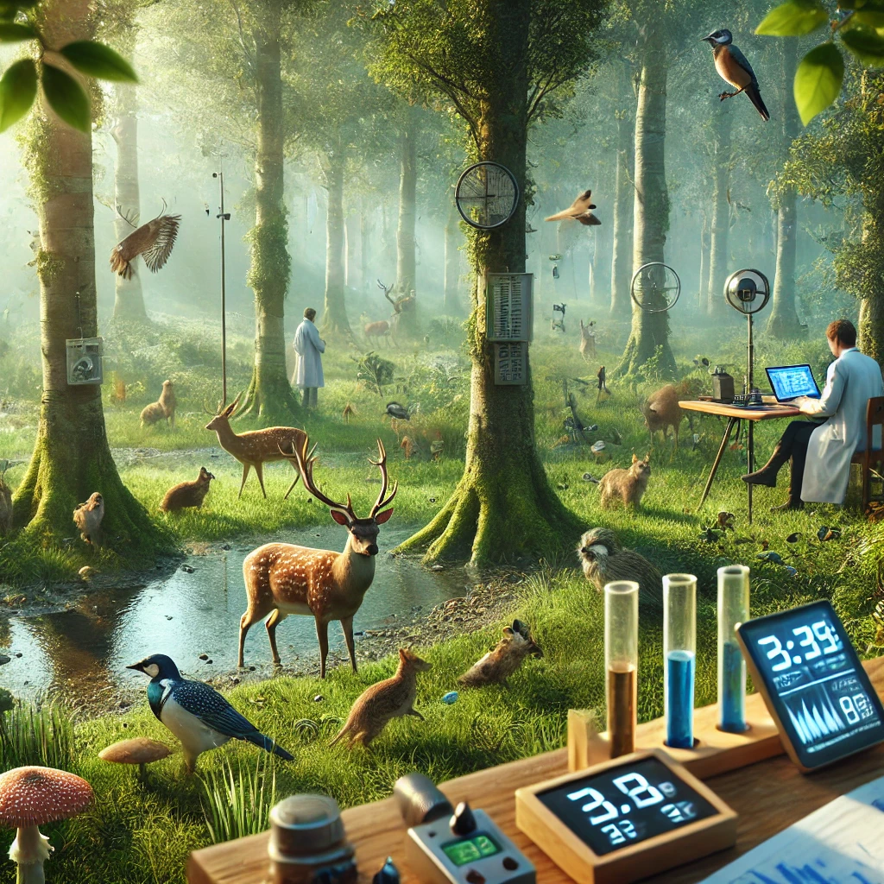

Slide 8
Comment sont répartis les êtres vivants dans notre environnement ?

Slide 9
a. Les caractéristiques de l’environnement

Slide 10
Activité 2 : Mesure des paramètres de l’environnement.

Slide 11
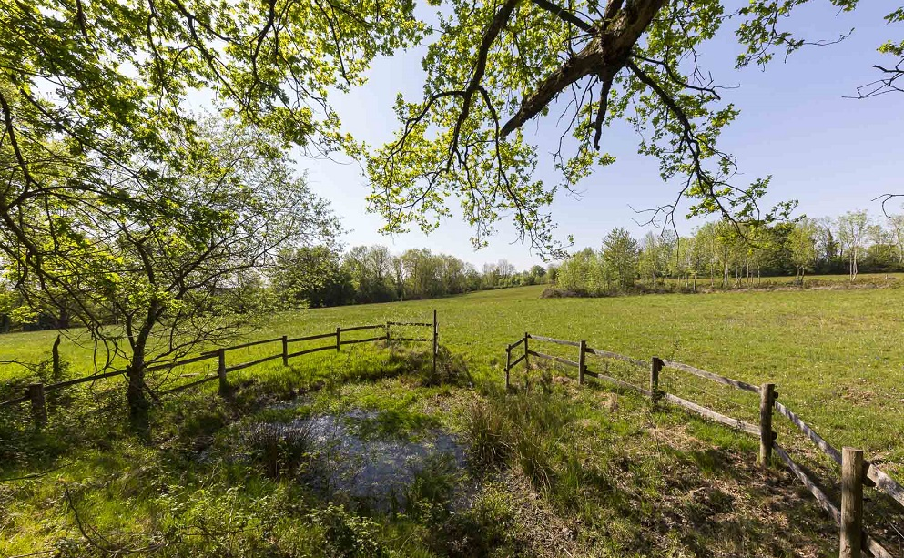
Hygromètre : 80 %
Luxmètre : 500 lux
Température : 17°C
Milieu 1

Slide 12
Hygromètre : 50 %
Luxmètre : 50 000 lux
Température : 19°C
Milieu 2

Slide 13
Hygromètre : 55 %
Luxmètre : 25 000 lux
Température : 18.6°C
Milieu 3

Slide 14
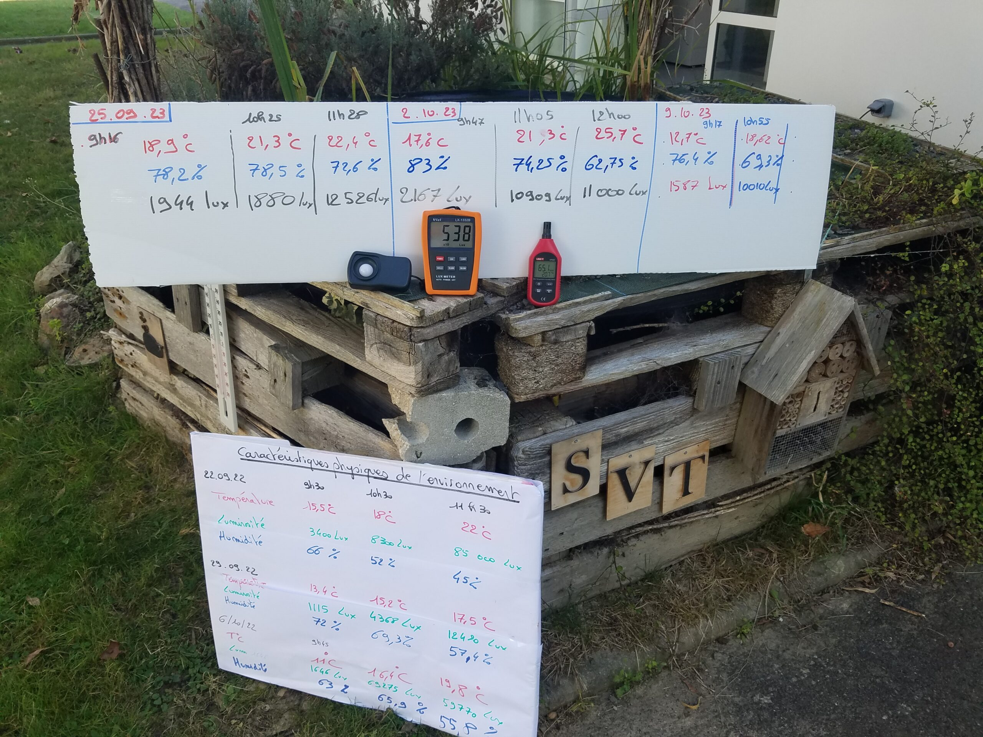

Slide 15
Bilan : Des appareils permettent de mesurer les paramètres de l'environnement :
Le thermomètre permet de mesurer la température en °C
Le luxmètre permet de mesurer la luminosité (ou l'éclairement) en Lux
l'hygromètre permet de mesurer l'humidité en %.
Les paramètres des milieux de vie varient selon l’heure, la météo et les saisons.

Slide 16
b. La répartitions des cloportes et des pyrrhocores.
Activité 3 : La répartition des cloportes et des pyrrhocores dans l’environnement.

Slide 17
Une hypothèse est une idée ou une proposition que l'on formule pour expliquer un phénomène. Elle doit être testée par des expériences ou des observations pour vérifier si elle est vraie ou fausse.

Slide 18
Notre problème : Comment les êtres vivants sont répartis dans l’environnement ? (exemple des cloportes et des pyrrhocores)
Notre hypothèse :

Slide 19
Passons aux expériences. → Ordinateur

Slide 20
Correction activité 3 :
Les pyrrhocores vivent _____________________
_______________________________________________________________________________
Les cloportes vivent ________________________________________________________________________________________________________________________

Slide 21
Parce qu’il aime vivre au soleil, le pyrrhocore aime les endroits …………………. ,
…………………… et ………………………….. Quand aux cloportes, il fuie le soleil en se plaçant
préférentiellement dans des endroits ………………………………… et ………………………………….

Slide 22
 | Eclairement | Température | Humidité
Pyrrhocores
Cloportes

Slide 23
Bilan :
Certaines espèces préfèrent des environnements ombragés et humides (ex : cloportes), tandis que d'autres choisissent des milieux chauds et lumineux (ex : pyrrhocores). Les êtres vivants interagissent avec leur environnement et ne sont pas répartis au hasard.

Slide 24
c. L’action de l’Homme sur la répartition des êtres vivants
Activité 4 : Etude de la biodiversité du bocage et de la plaine céréalière

Slide 25
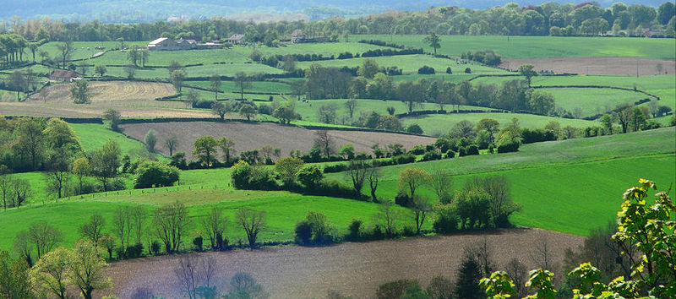

Slide 26
Une plaine céréalière est un grand champ de cultures intensives avec peu d'arbres, tandis qu'un bocage est un paysage morcelé avec des haies et des prairies. Le bocage a plus de biodiversité car il offre des habitats variés et subit moins l'impact des pesticides que la plaine céréalière.

Slide 27
Qu’implique la baisse de la biodiversité ?
Activité 5 : Les chaînes alimentaires

Slide 28
Bilan :
Par certaines de ses actions, l’être humain peut créer des conditions défavorables au maintien des êtres vivants dans un milieu de vie. Une forte diminution de la biodiversité est observée depuis plusieurs années dans de nombreuses zones du monde.

Slide 29
DS !!!
Sur Pronote contrat de connaissance et genially sur le chapitre !

